Slide 1


Slide 2
메인 페이지
메인 페이지에서 이동 가능한 페이지 중 스토리보드가 필요한 페이지 목록 인기상품 목록 page 추천상품 목록 page 관심상품 목록 page 계약서 및 서약서 page or popup 화면공유 상담 page 개인정보처리방침 page or popup 이메일무단수집거부 page or popup

Slide 3
메인
홈
1
화면설명
메인 화면 layout
1 | utility menu 영역
2 | header 영역
3 | content 영역
4 | footer 영역
5 | SNB 영역
Utility menu 영역
header 영역
2
logo 영역
search box 영역
인기 상품 목록 영역 (swiper)
메뉴영역 (중요 메뉴)
GNB 영역
content 영역
SNB 영역
3
5
main banner 영역
Quick menu 영역
업무 영역
주문현황 영역
업무현황 영역
사업장 상태 영역
상품 전시 영역
베스트 상품 전시 영역
추천 상품 전시 영역
인기 상품 전시 영역
4
footer 영역
logo 영역
사이트 이용에 대한 menu 영역
주소 영역
copy right 영역
정보보호 고지 영역

Slide 4




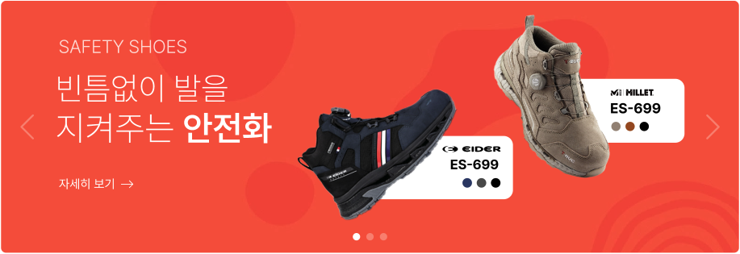

로그아웃 ㅣ 홍길동 과장
구매조직(임시) ▼.
화면설명
메인 화면
1
2
3
4
5
상품 검색
1. 안전화 ▼
icon
icon
icon
장바구니 | 구매이력조회 | 주문취소요청
전체 카테고리
주문관리 인수/반품 구매관리 고객센터 운영관리
추천상품
인기상품
관심상품
icon
장바구니
icon
구매이력
조회
icon
주문취소
요청
icon
반품처리
요청
icon
10
2
5
2
1
icon
icon
icon
icon
icon
신규상품
요청
주문(요청/승인)
배송준비
배송중
인수대기
정산대기
…
결제 현황
재고 현황
총 미결제 대금 | 만기 경과 대금 | 최근 만기도래 대금
2,345,682 | 1,170,345 | 404,500 (2024–9-25)
우리은행 1005-904-146385 (팬택씨앤아이엔지니어링)
구분 | 적정재고보유 |  |  | 총계
 | 0~50% | 51~100% | 101%이상
품목 | 23 | 1 | 0 | 24
재고금액 | 7 | 0 | 0 | 7

Slide 5
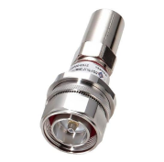
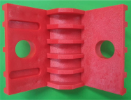
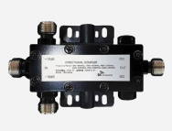
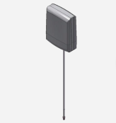
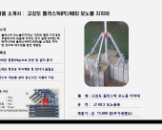
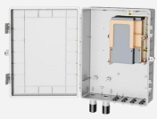

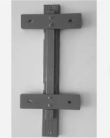
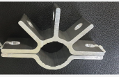

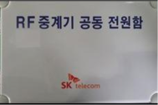

화면설명
메인 화면
1
2
3
4
5
베스트 상품
< |  | >
공통자재
전기/통신
소방안전
토목
건축
비품/관리
제조 원재료
건설
전기전 충전
안전 KCS
1. 급전선 커넥터
2. 배관일체형전원케이블(지상용)
3. RF 중계기 공동 전원함(3사통합용)
4. 다심 OJC 케이블 정리홀더
5. 5G장비 지선 및 흘림방지
1위
급전선 커넥터
5G 커넥터 1/2” DIN-MA(주름)-풀림
방지
추천 상품
더보기
지정
추가
물류
지정
물류
지정
물류
옵션
폴지지대(까치발)
강화플라스틱, 까치발밴드 4개, 까치발 앵글
4개, 까치발 플레이트 4개, 볼트/너트
C/L-MUX전용함
여장판 미포함
강화플라스틱 까치발 밴드
∅ : 60.5 색상:레드
Coupler dual (인빌딩용)
5G 6중 대역-N-10db, 색상:검정
SPEED중계기 도너안테나
Speed-W/L형(1.8G), (1박스 20개)
인기 상품
더보기
지정
추가
물류
지정
물류
지정
물류
옵션
5G장비 지선 및 흘림방지 밴드
∅ : 60 H:90 L:180
다심 OJC 케이블 정리홀더
W:53mm D:15mm H:8mm 재질:p,p 크기 :53*15 색상:흰색 실중량(KG):50g
RF 중계기 공동 전원함(3사통합용)
W:280 D:130 H:190 재질:ABS
W:280 D:130 H:190
배관일체형전원케이블(지상용)
F-CV 10SQX3C-0.6/1KV 크기:도체사이즈 4.05mm
S-MUX함 취부대
L:190 * W:410 * H:20

Slide 6
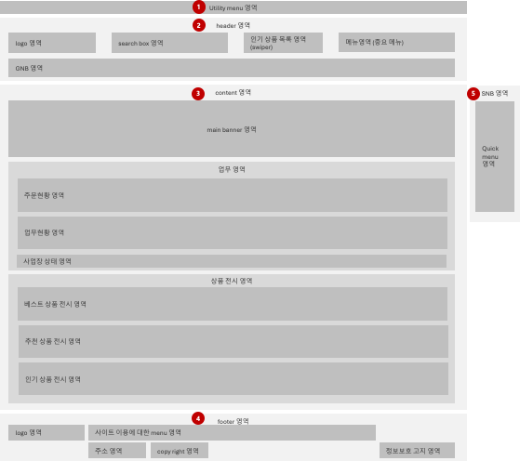
메인
홈
화면설명
메인 > utility 영역 구성요소 정의
1 | 로그아웃 기능 : 계정 로그아웃 처리 1. 클릭시 계정 로그아웃 2. 메인 페이지로 이동 자동 로그아웃 정책 3시간(10,800 초)동안 계정 미활동시 1. 자동 로그아웃 2. 자동 로그아웃 page로 이동
2 | 계정 정보 기능 : 계정 정보를 관리한다.
3 | 조직 이동
4
5
1
화면설명
utility menu 구성요소 정의
1 | 로그아웃 기능 : 계정 로그아웃 처리 1. 클릭시 계정 로그아웃 2. 메인 페이지로 이동 자동 로그아웃 정책 3시간(10,800 초)동안 계정 미활동시 1. 자동 로그아웃 2. 메인 page로 이동 3. 자동 로그아웃 alert 호출
2 | 계정 정보 기능 : 사용자의 계정 정보를 관리한다. 처리 :
3
로그아웃
⋅
테스트01 과장
테스트조직01 v
자동 로그아웃 되었습니다.
자동 로그아웃 alert
닫기

Slide 7
메인
홈
1
로그아웃
⋅
테스트01 과장
테스트조직01 v
화면설명
메인 > utility 영역 구성요소 정의
1 | 로그아웃 기능 : 계정 로그아웃 처리 1. 클릭시 계정 로그아웃 2. 메인 페이지로 이동 자동 로그아웃 정책 3시간(10,800 초)동안 계정 미활동시 1. 자동 로그아웃 2. 자동 로그아웃 page로 이동
2 | 계정 정보 기능 : 계정 정보를 관리한다.
3 | 조직 이동
4
5
header 영역
2
logo 영역
search box 영역
인기 상품 목록 영역 (swiper)
메뉴영역 (중요 메뉴)
GNB 영역
content 영역
SNB 영역
3
5
main banner 영역
Quick menu 영역
업무 영역
주문현황 영역
업무현황 영역
사업장 상태 영역

Slide 8
메인
홈
화면설명
메인 > utility 영역 구성요소 정의
1 | 로그아웃 기능 : 계정 로그아웃 처리 1. 클릭시 계정 로그아웃 2. 메인 페이지로 이동 자동 로그아웃 정책 3시간(10,800 초)동안 계정 미활동시 1. 자동 로그아웃 2. 자동 로그아웃 page로 이동
2 | 계정 정보 기능 : 계정 정보를 관리한다.
3 | 조직 이동
4
5
1
화면설명
utility menu 구성요소 정의
1 | 로그아웃 기능 : 계정 로그아웃 처리 1. 클릭시 계정 로그아웃 2. 메인 페이지로 이동 자동 로그아웃 정책 3시간(10,800 초)동안 계정 미활동시 1. 자동 로그아웃 2. 메인 page로 이동 3. 자동 로그아웃 alert 호출
2 | 계정 정보 기능 : 사용자의 계정 정보를 관리한다. 처리 :
3
로그아웃
⋅
테스트01 과장
테스트조직01 v
자동 로그아웃 되었습니다.
자동 로그아웃 alert
닫기

